Slide 1
Муниципальное общеобразовательное учреждение
«Средняя общеобразовательная школа № 30» г.Сыктывкара
СОЦИАЛЬНЫЙ-ПРОЕКТ
«МЫ-ВМЕСТЕ»
Выполнила: ученица МОУ «СОШ № 30»,
8 «в» класса Граб Валерия
Руководитель: Юсупова Анастасия Николаевна
(ссылка вконтакте) https://vk.com/сlschool30
Сыктывкар 2018-2019 г.

Slide 2
Актуальность проекта:
Статистика утверждает, что более чем у 6% населения наблюдаются проблемы со слухом. Понижение слуха или тугоухость имеет место у разных возрастных групп. Главное своевременно обратиться к врачу. Если такие нарушения вовремя не выявить, то может произойти частичная или даже полная потеря слуха. К сожалению, актуальность проблемы нарушения слуха у детей не утратила своего значения. Что такое глухота для взрослого человека? Это ограничение трудоспособности, а в некоторых случаях и полная инвалидность.
Проблемы нарушения слуха у детей, более серьезные последствия могут быть для маленьких детей. Ребенок только начинает говорить, учится подражать услышанным звукам. Только наличие хорошего слуха способствует нормальному психоречевому развитию ребенка. Ребенок, который слабо слышит, может отставать от своих сверстников в умственном развитии, ему труднее будет учиться в школе.
Дети-инвалиды, и дети с ограниченными возможностями здоровья это серьёзная проблема нашего общества.

Slide 3
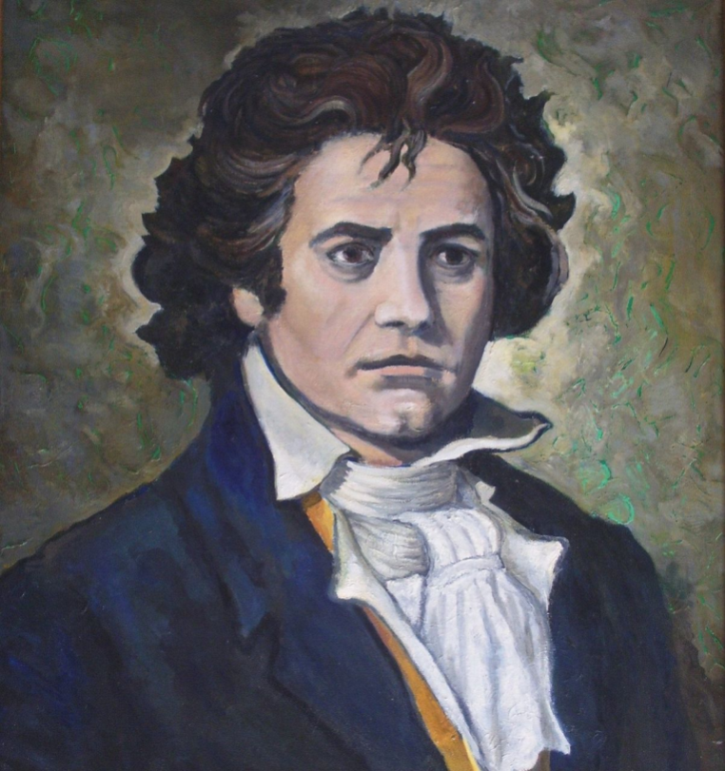
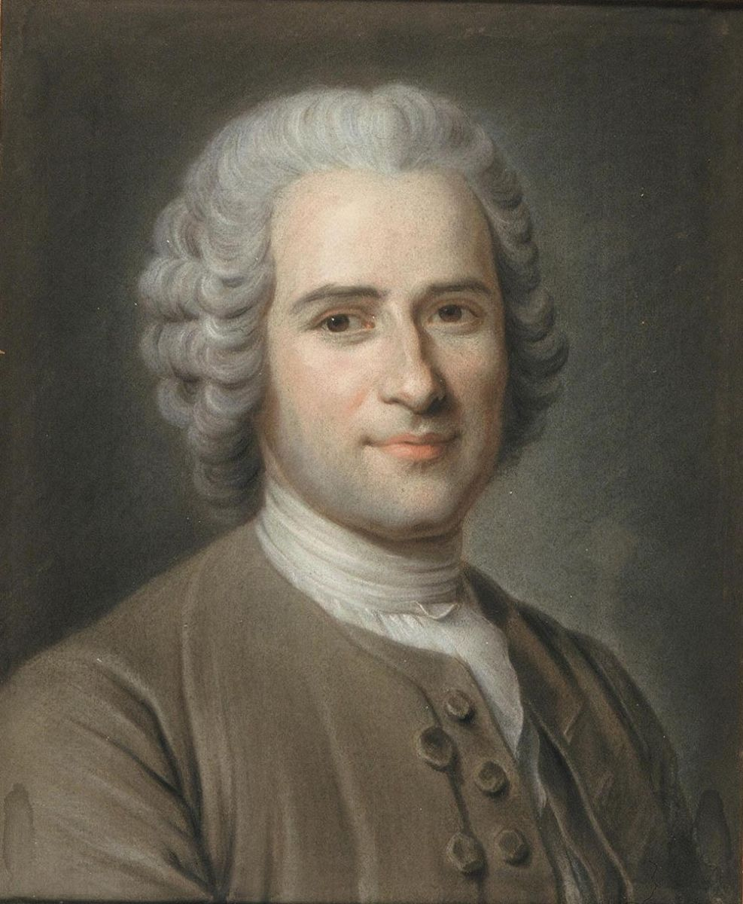
Среди инвалидов по слуху много энергичных и талантливых людей
Композитор Бетховен
Жан Жак Руссо

Slide 4
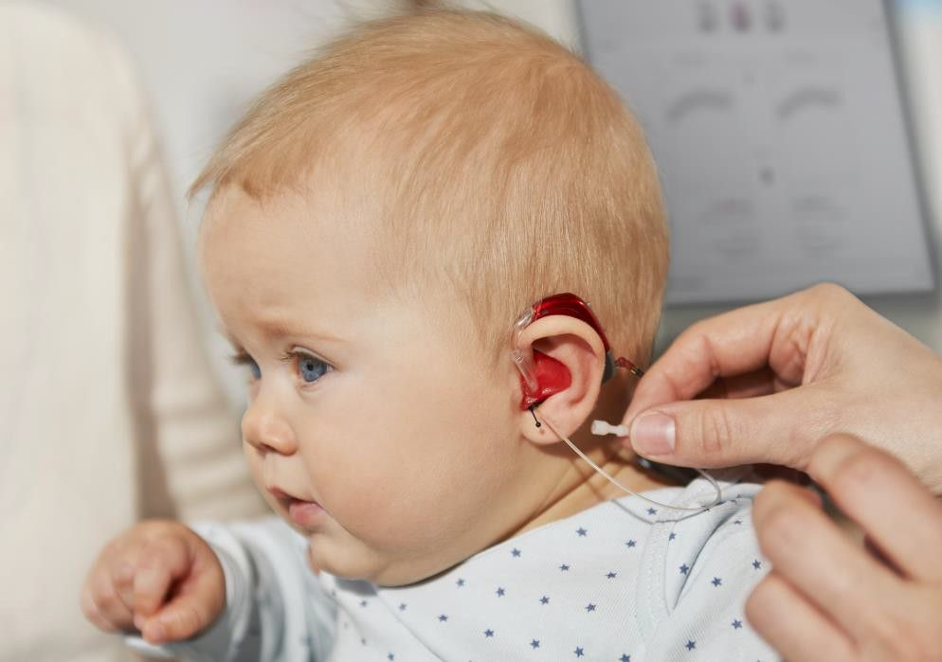
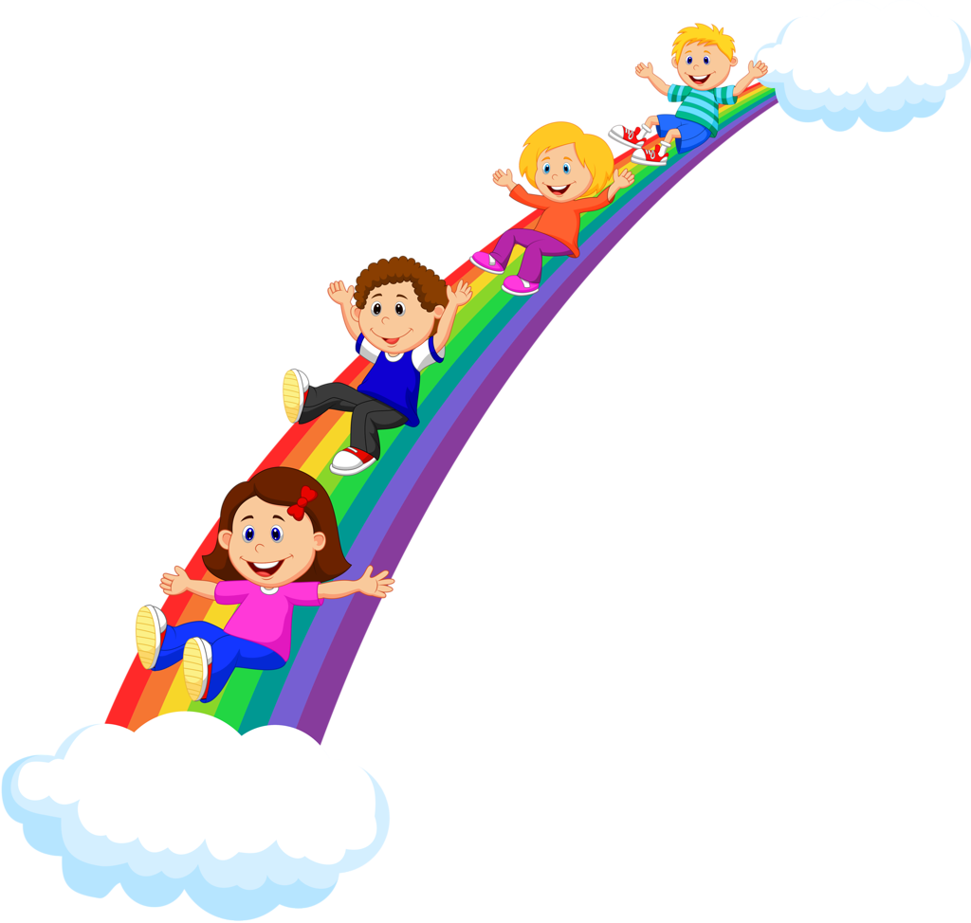
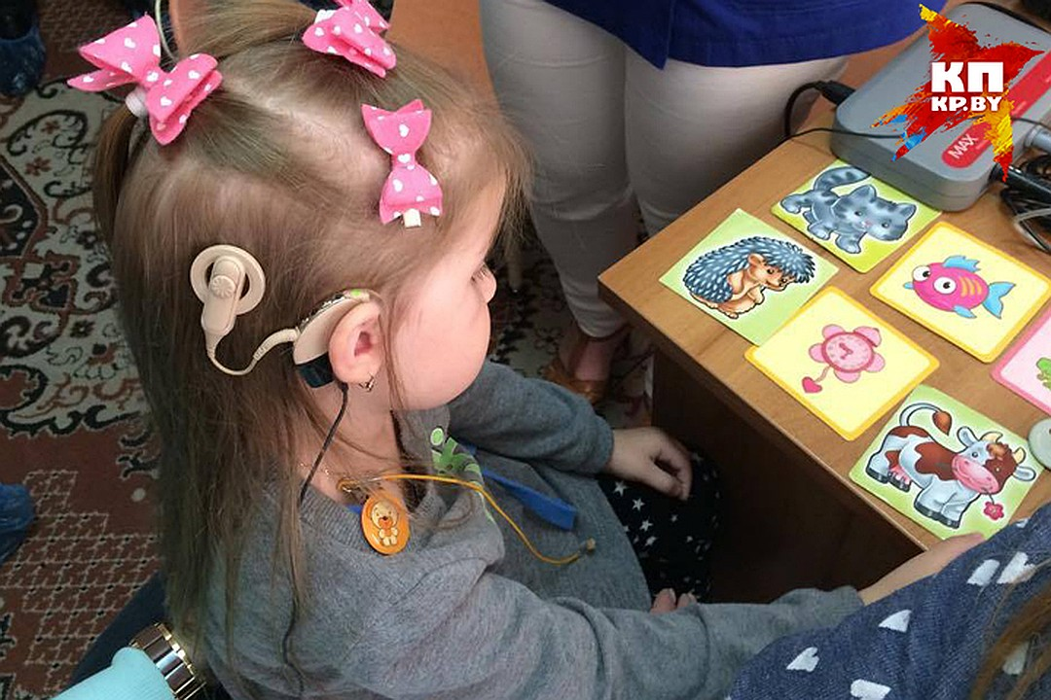
Какова жизнь детей с ограниченными возможностями?
Есть ли у них возможность общаться с здоровыми, слышащими сверстниками?

Slide 5
Цель проекта:
Создание среды для преодоления социальной адаптации детей с нарушением слуха
Задачи проекта:
- Создание инициативной группы по реализации проекта.
-Изучение законодательно нормативно-правовой базы по теме проекта.
-Разработать план мероприятий по реализации проекта.
-Организовать выезды для знакомства, проведения мастер-классов и дальнейших запланированных совместных мероприятий.
- Расширить знания учащихся своей школы о людях с ограниченными возможностями здоровья по слуху.(проведение классных часов, собрание актива школы).
- Провести анализ проделанной работы.

Slide 6
Этапы реализации проекта:
Название Этапа | Содержание | Срок
Подготовительный | -анализ проблемы -беседы о проблемах детей-инвалидов - поиск путей организации совместного отдыха. | Октябрь-ноябрь 2018 г.
Организационный | - организация творческой группы -организация взаимодействия с воспитателями и родителями. | Ноябрь 2018 г.
Основной | -работа творческой группы -проведение мастер-класса -разработка сценариев -посещение ребят на базе интерната №4 | Ноябрь-декабрь 2018 г.
Аналитический | -подведение итогов -обсуждение планов дальнейшей работы в данном направлении | Январь 2019 г.

Slide 7
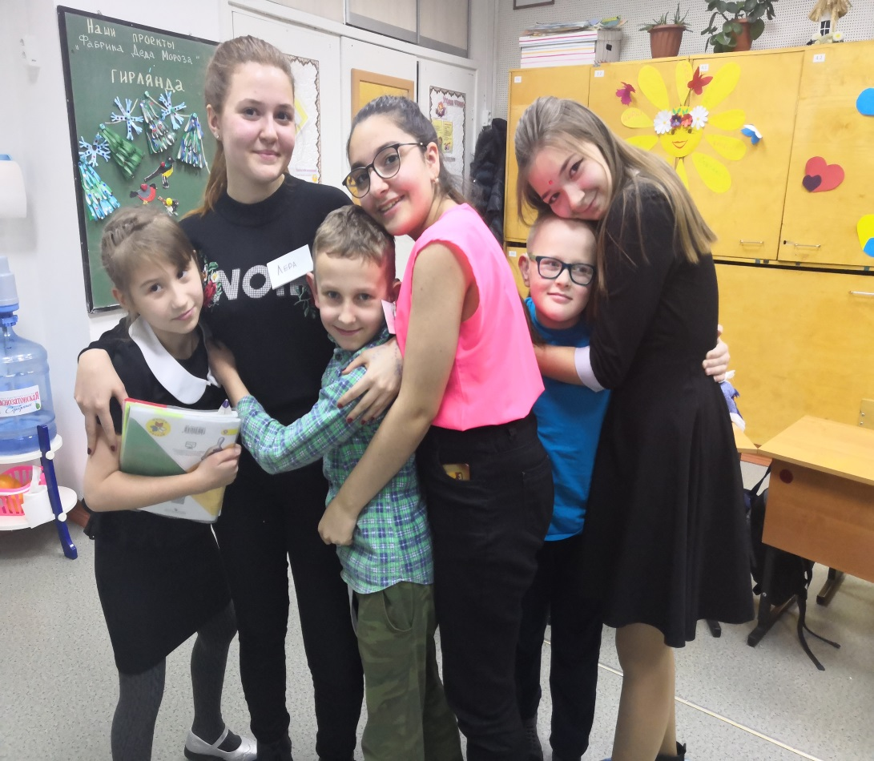
Ожидаемые результаты проекта:
Снизить дефицит общения между слышащими и слабослышащими детьми;
Исключить изоляцию общения детей данной категории в социуме;
Приобрести друзей среди слабослышащих сверстников;
Научиться здоровым детям деликатности, терпимости, речевому пониманию между друг другом;
Организовать творческую деятельность вместе;
Организовать и провести в мае 2019г. праздник «Ура, каникулы!»

Slide 8
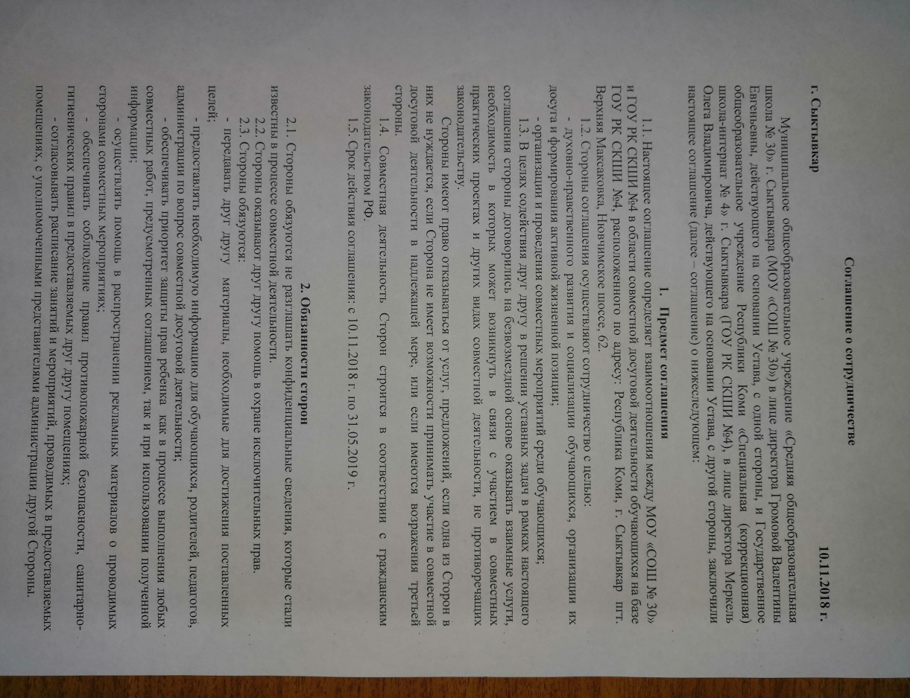
Соглашение о сотрудничестве

Slide 9
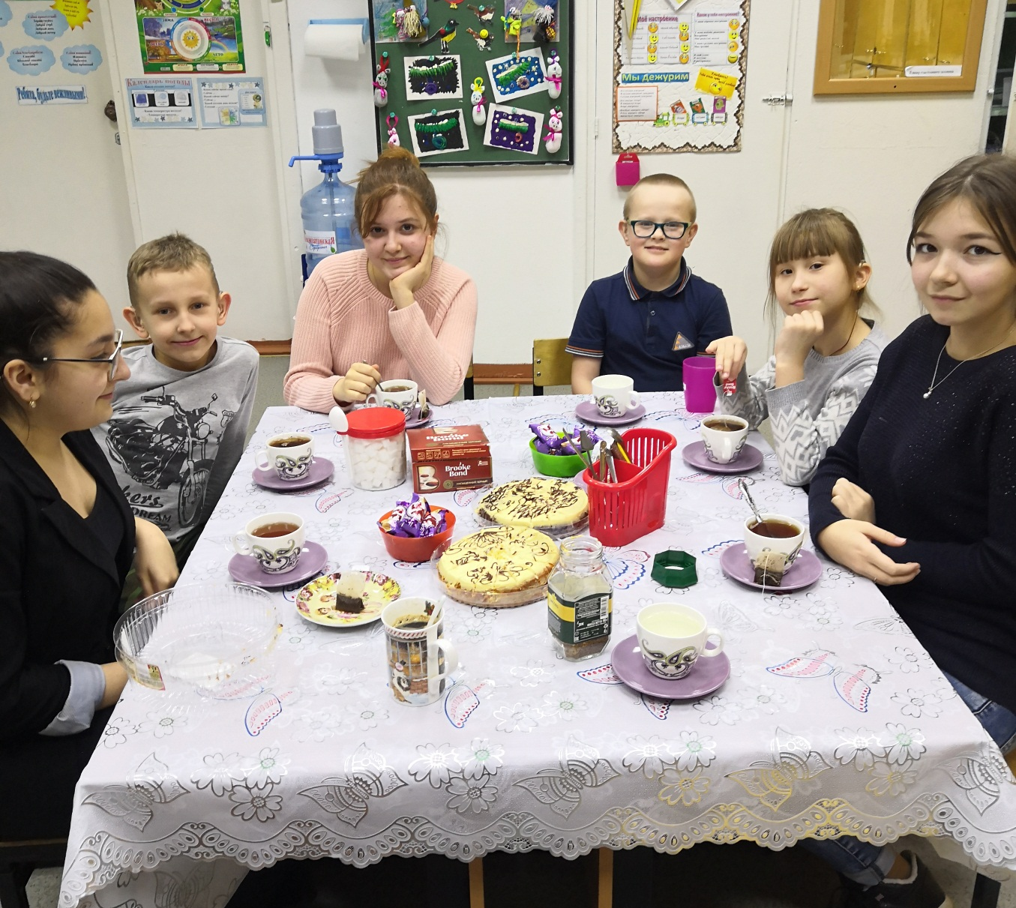
Ноябрь: знакомство с ребятами

Slide 10
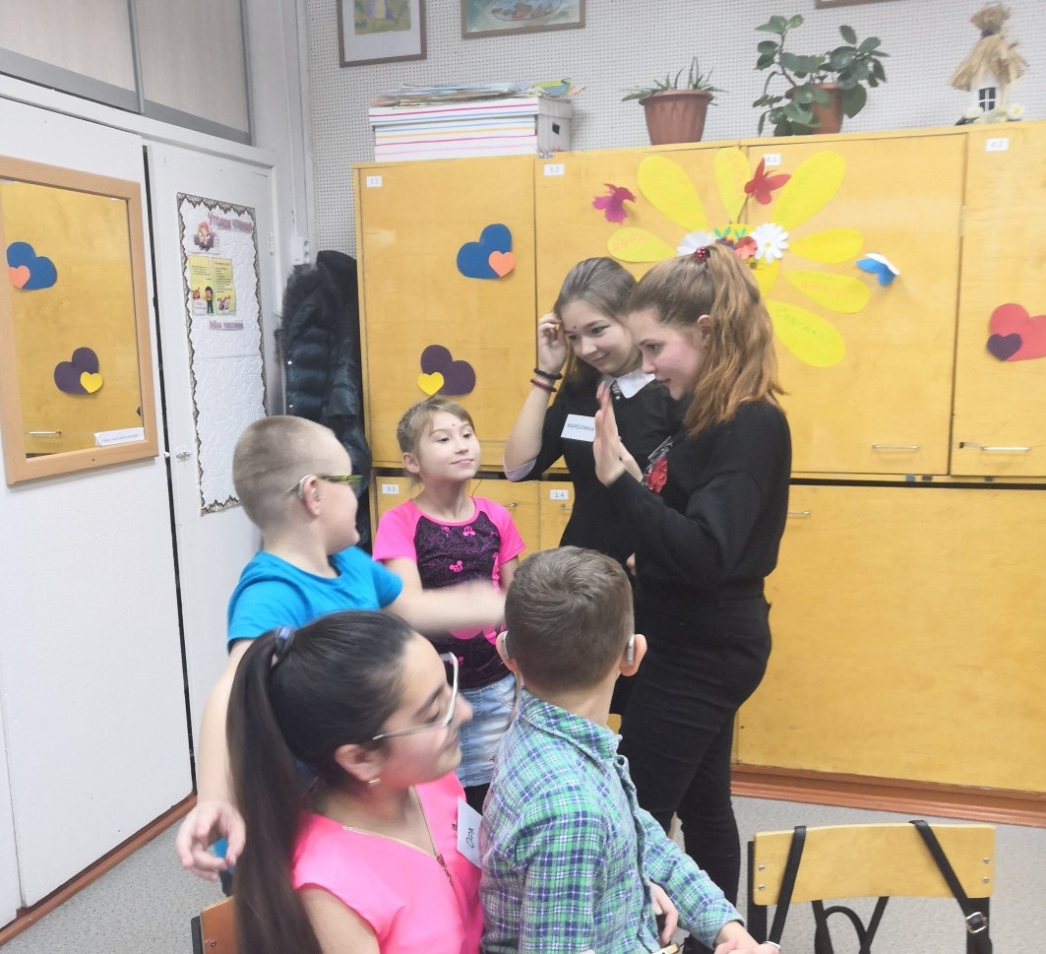
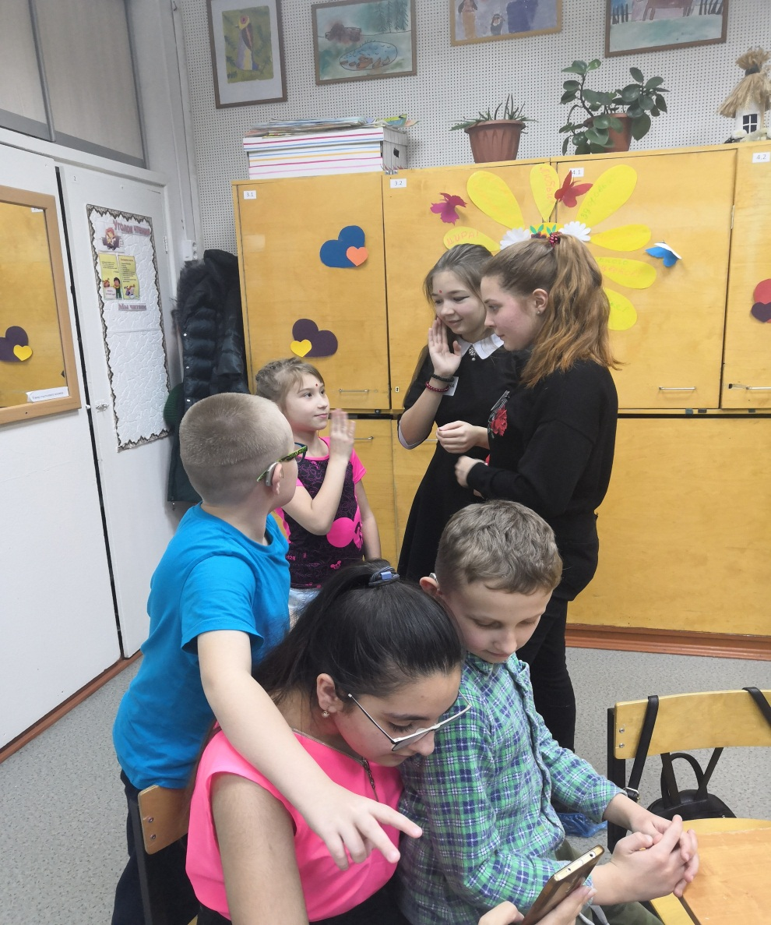
Мастер-класс бытовых жестов

Slide 11
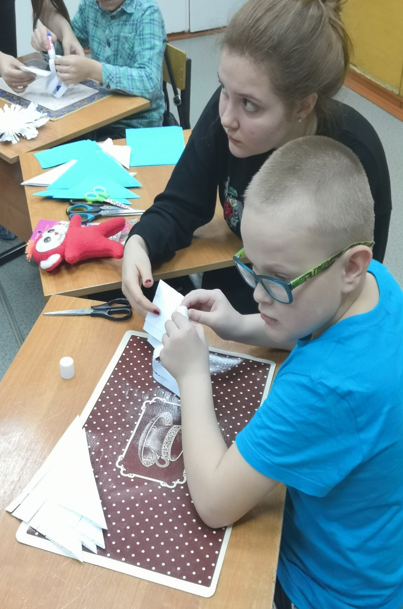
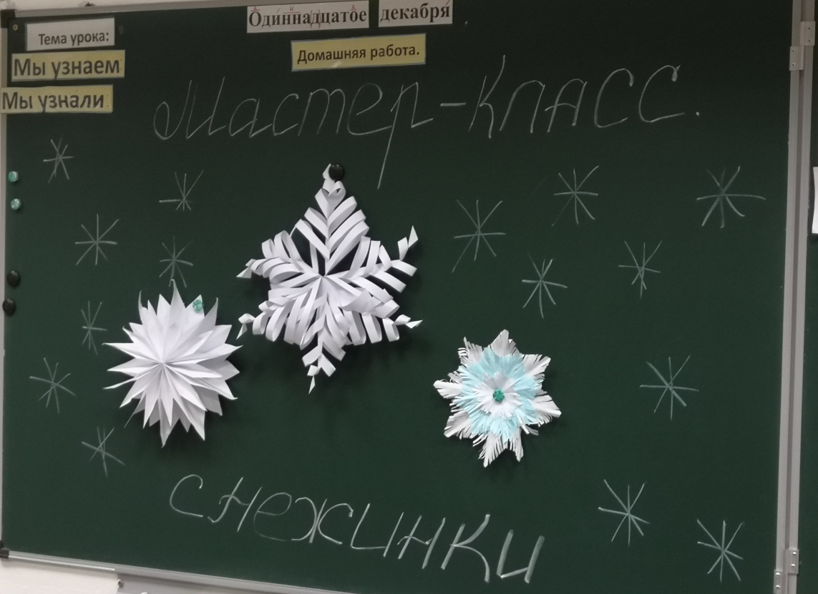
Декабрь: мастер-класс новогодних снежинок

Slide 12
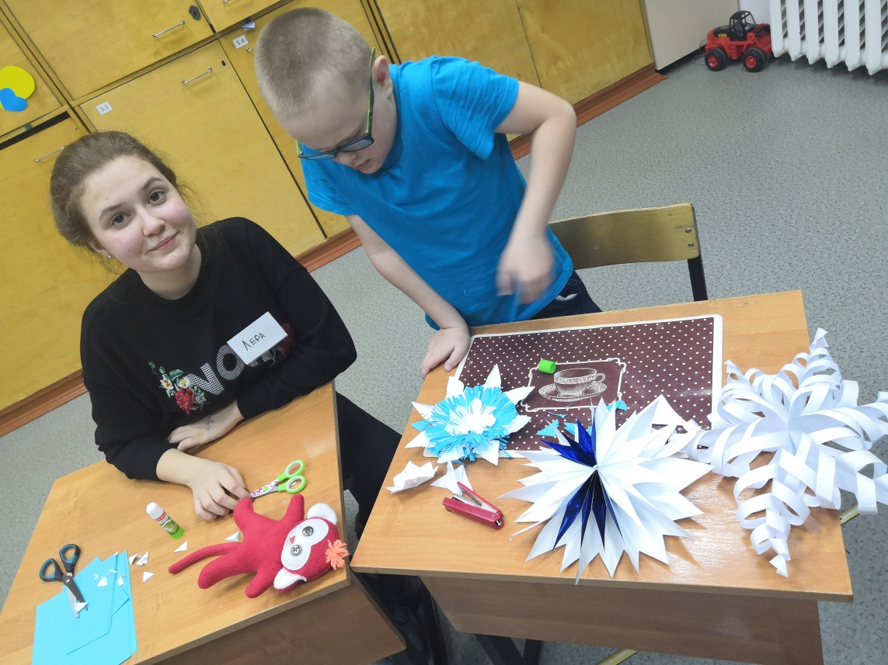
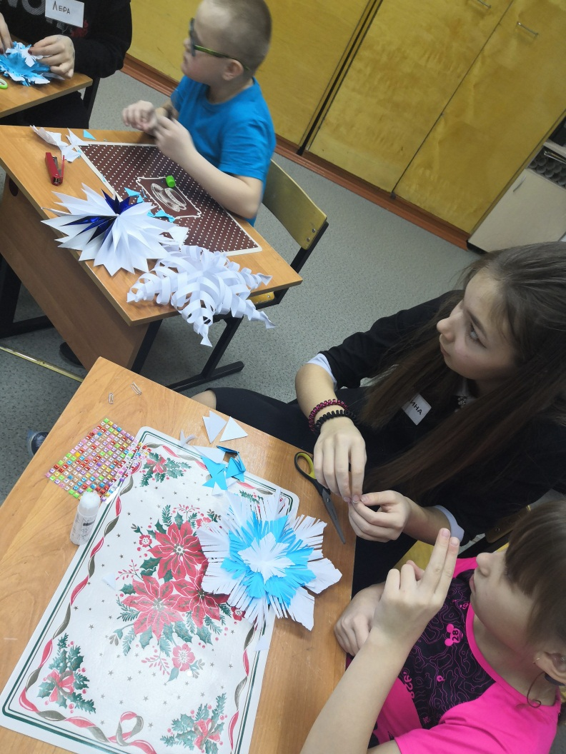

Slide 13
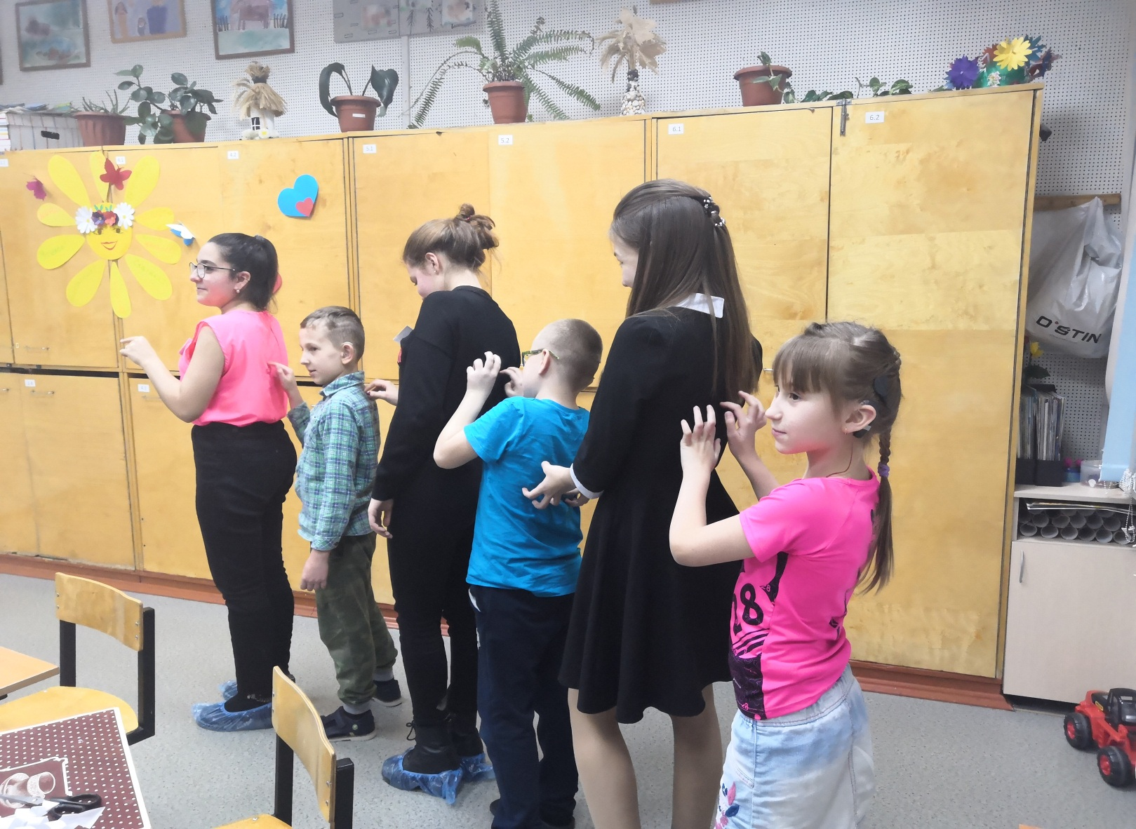
Физкультминутка

Slide 14
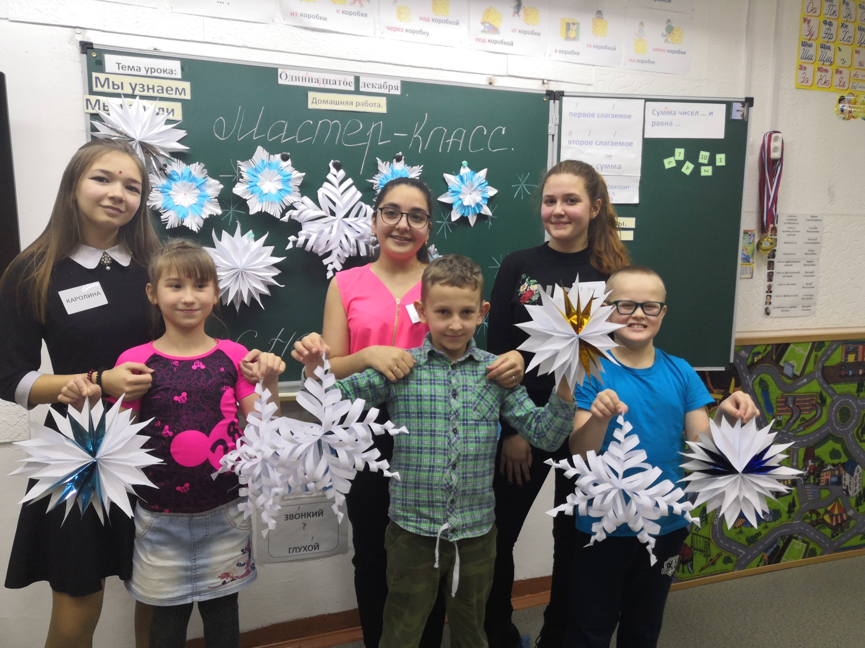
Результат новогоднего-мастер-класса

Slide 15
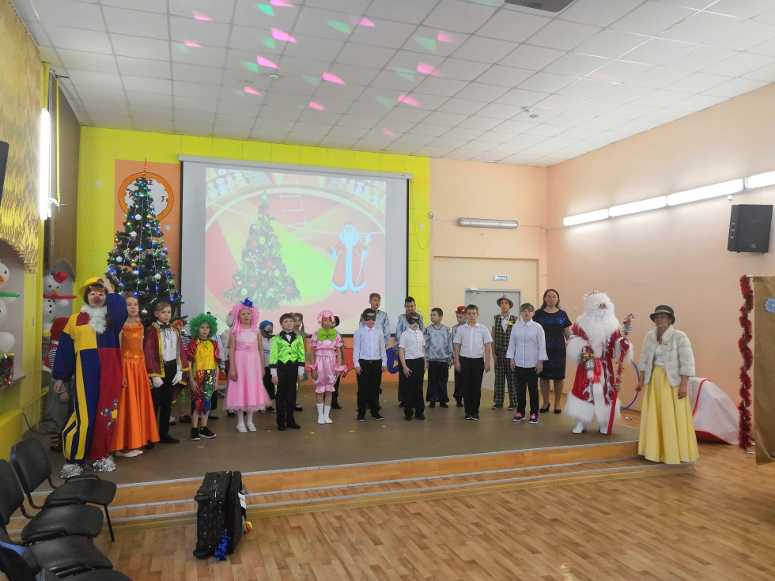
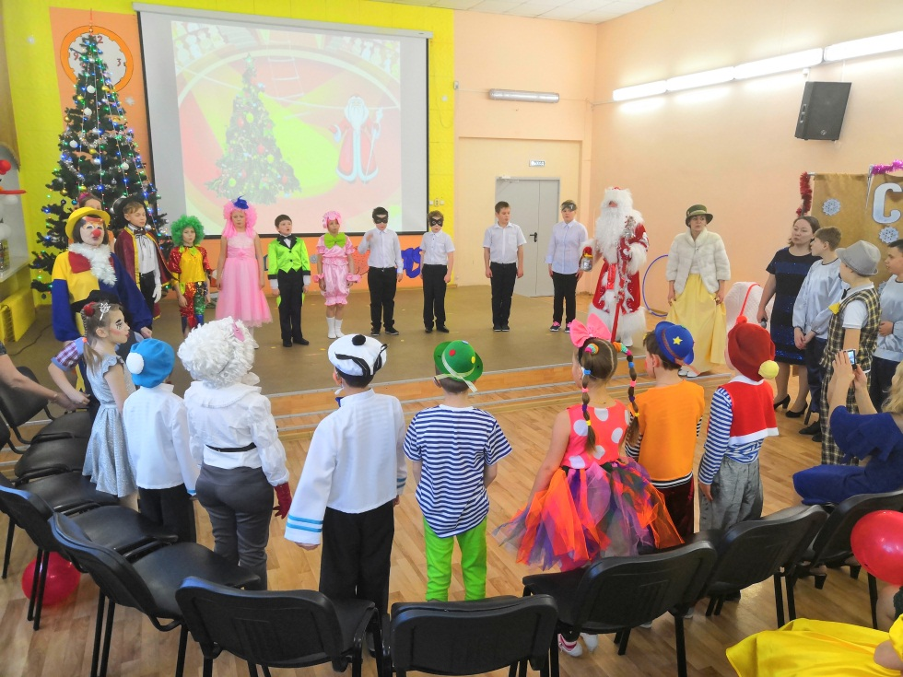
В гостях у 1 «б» класса на новогоднем празднике

Slide 16
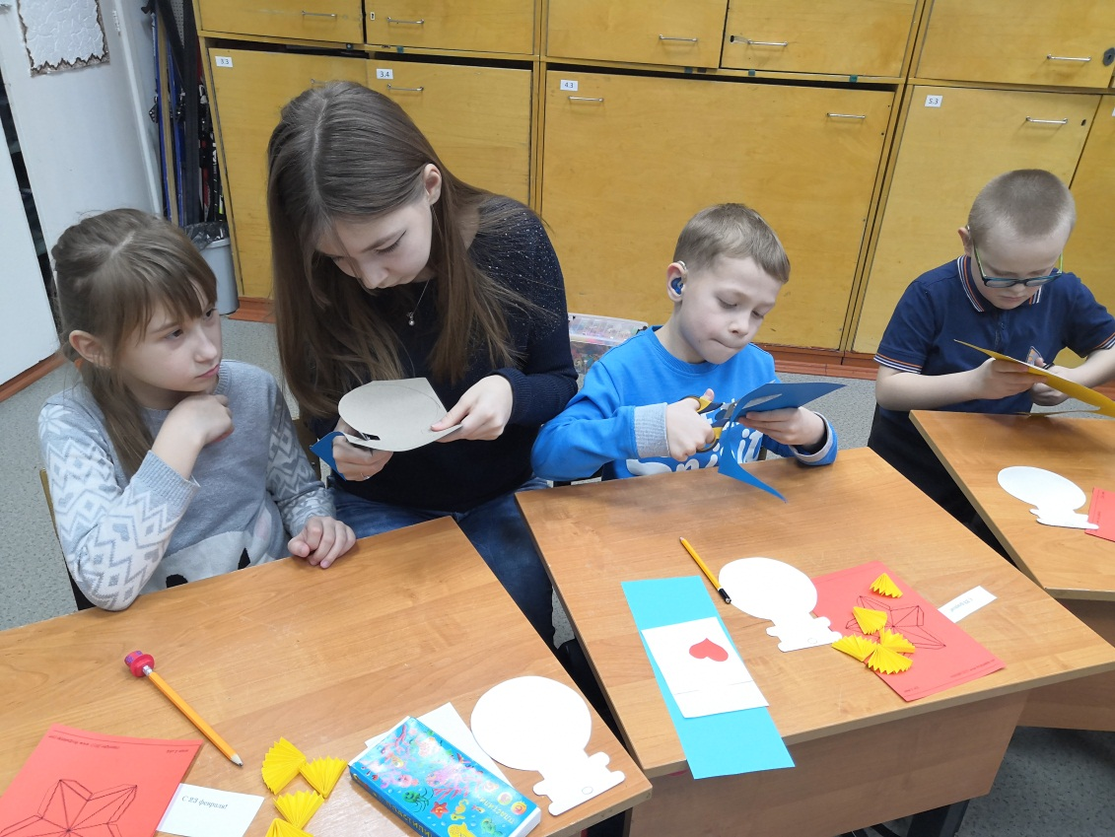
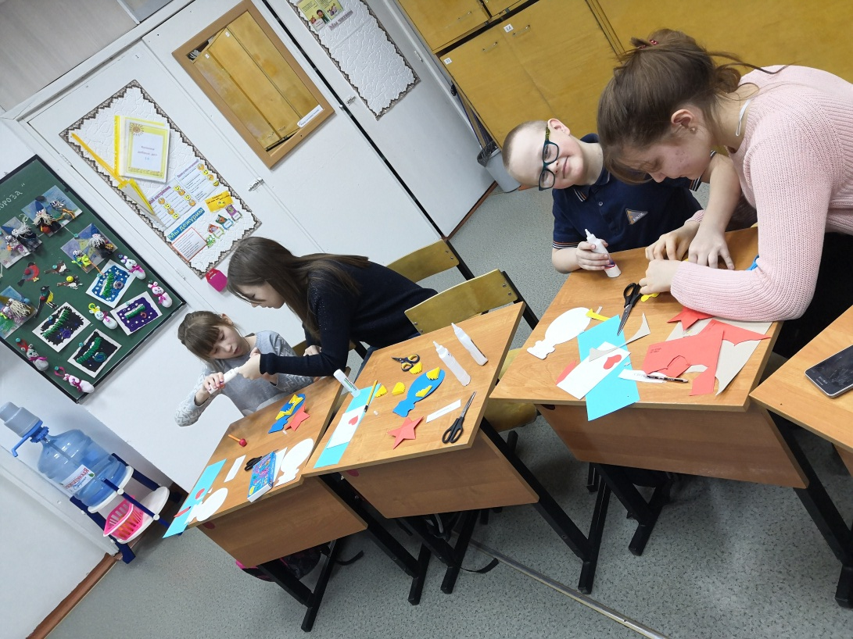
Январь: мастер-класс
«Открытка к 23 февраля»

Slide 17
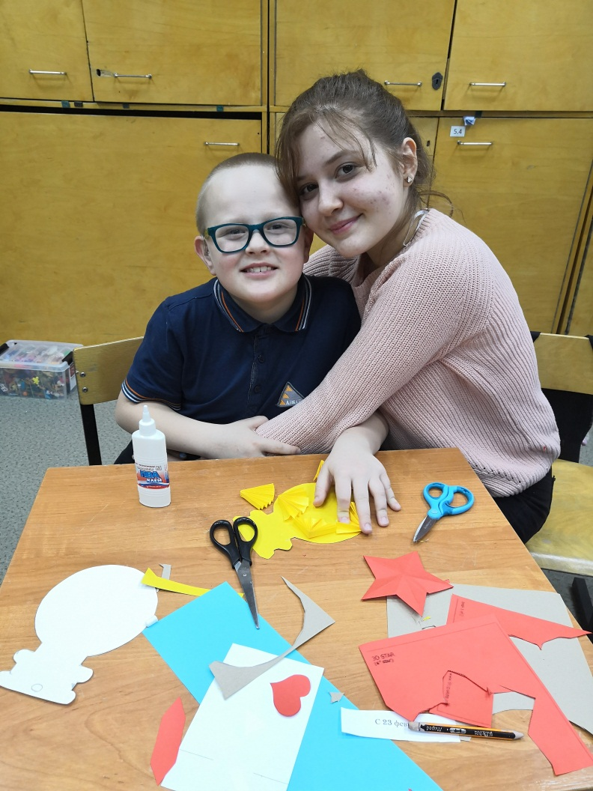
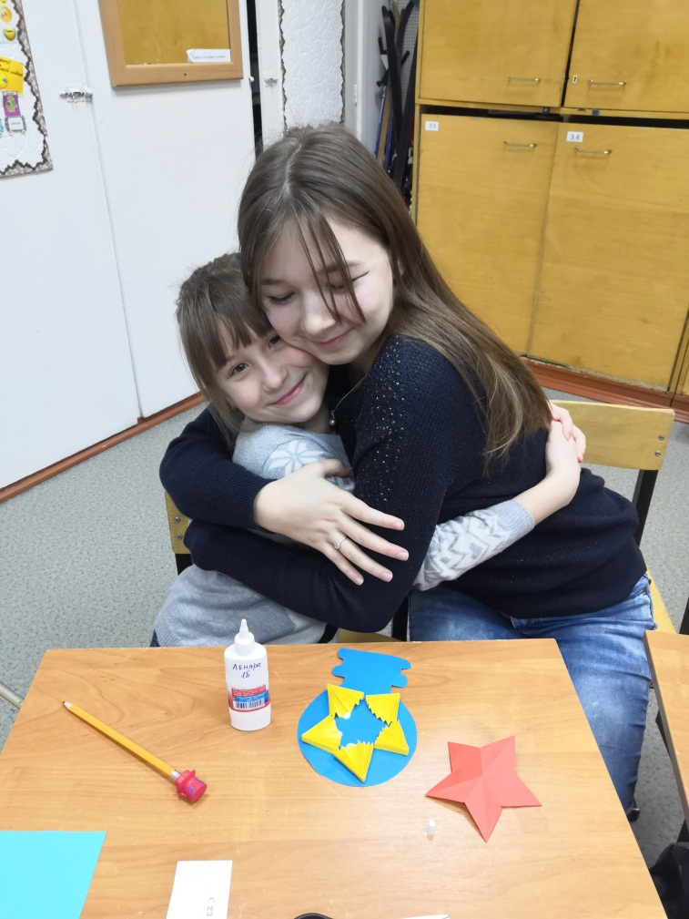
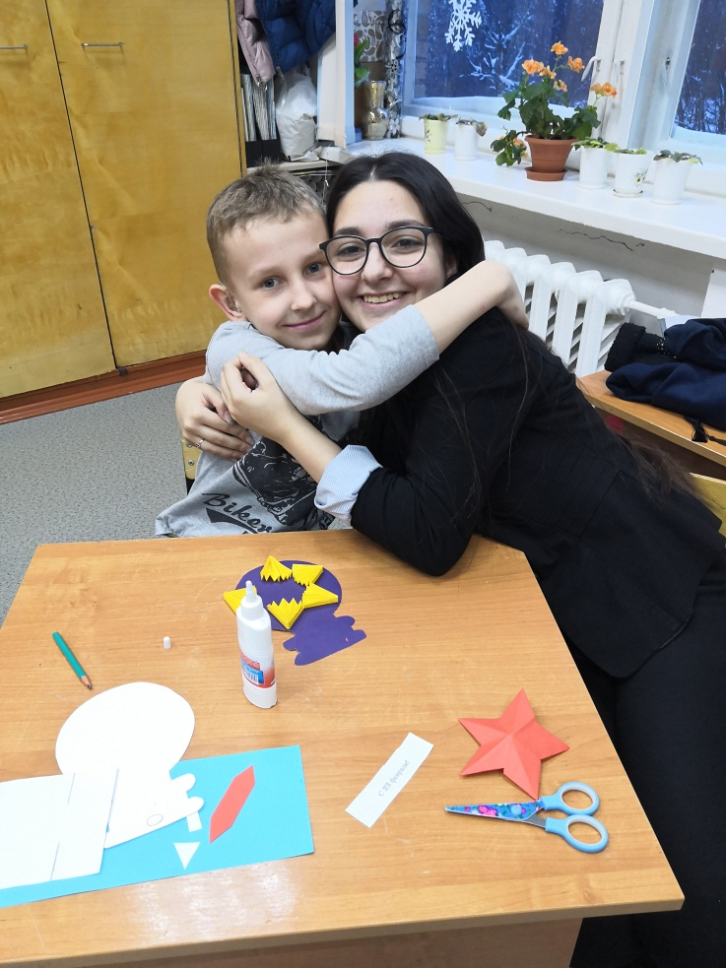
Арсений, Валерия
Мы вместе!!!
Мы вместе!!!
Лёша, Офеля
Ленара, Каролина

Slide 18

Заключение:
При создании среды для преодоления социальной адаптации детей с нарушением слуха дети – инвалиды могут всё: дружить, общаться, заниматься спортом, творчеством, они такие же как мы и Мы вместе!!!

Slide 19
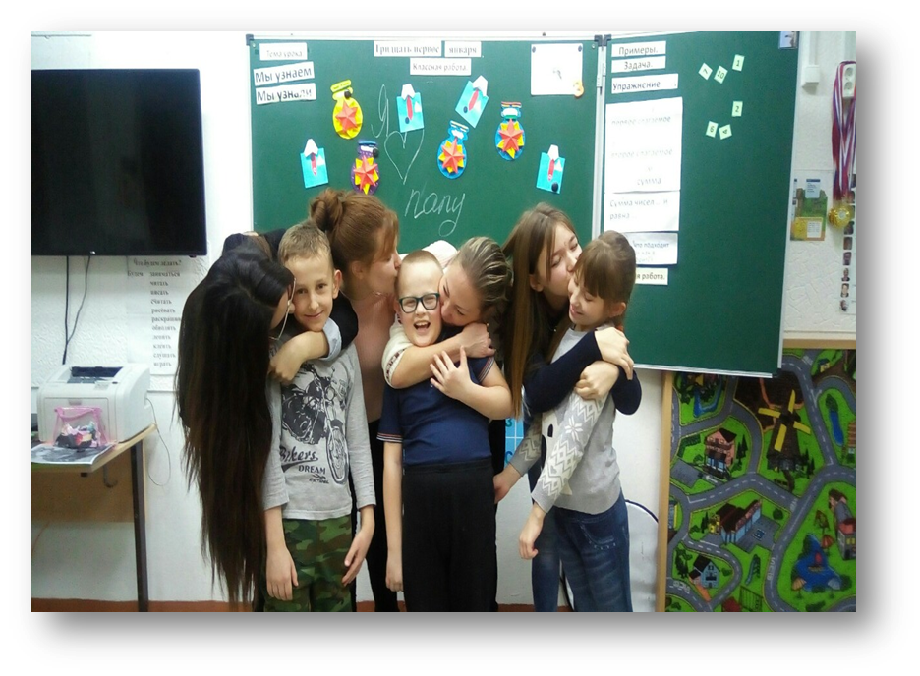
Спасибо за внимание!

